Slide 1
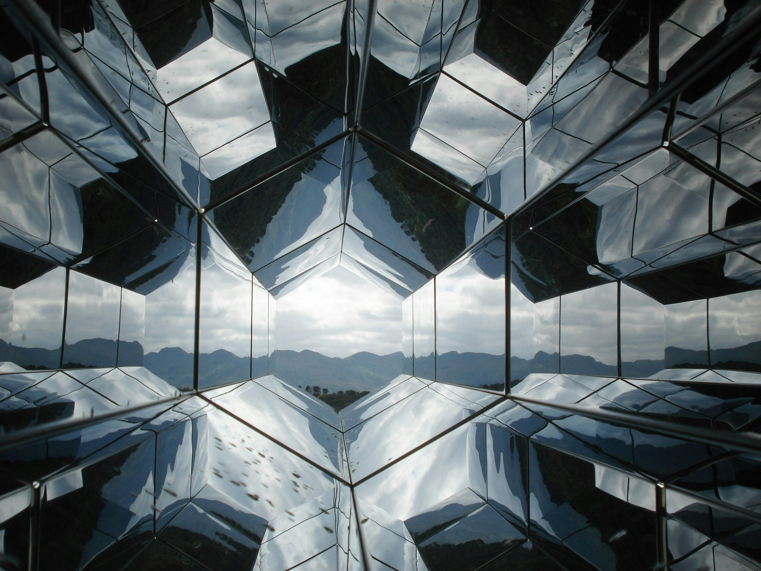
視覚とWebデザインの関係
グループ18 | 3G - 寺田侑史 ・ 3F - 安部律希

Slide 2
もくじ
Index

Slide 3
もくじ
テーマ
色覚異常について
仮説
行った実験
実験結果
結論と展望

Slide 4
テーマ
Theme

Slide 5
テーマ
「視覚とWebデザインの関係性」
‣ 色覚異常を持つ人が使いやすいWebデザインとはどのようなものか？
‣ 色覚異常向けに作成したWebデザインはユニバーサルデザインになるか？

Slide 6
色覚異常について
Prior Research
色覚異常とは
色覚異常とWebデザイン
人間の視覚的特性とWebデザイン

Slide 7
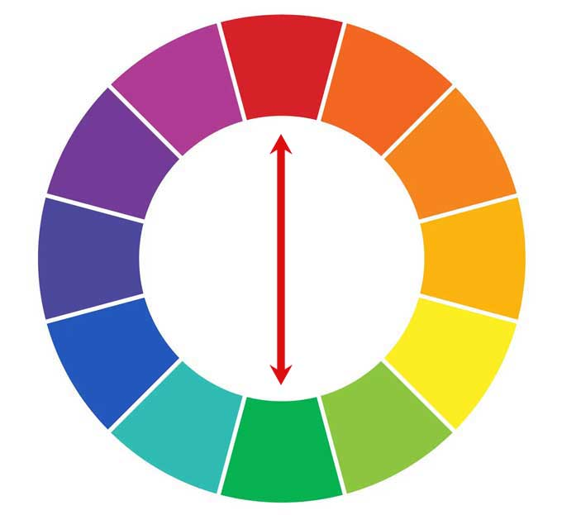
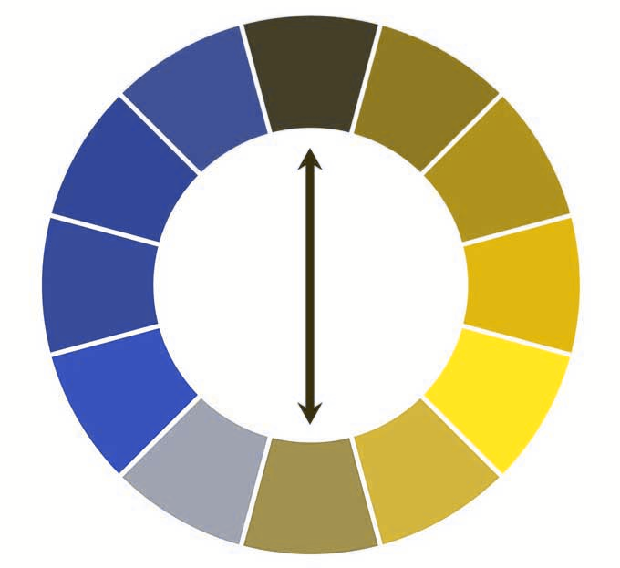
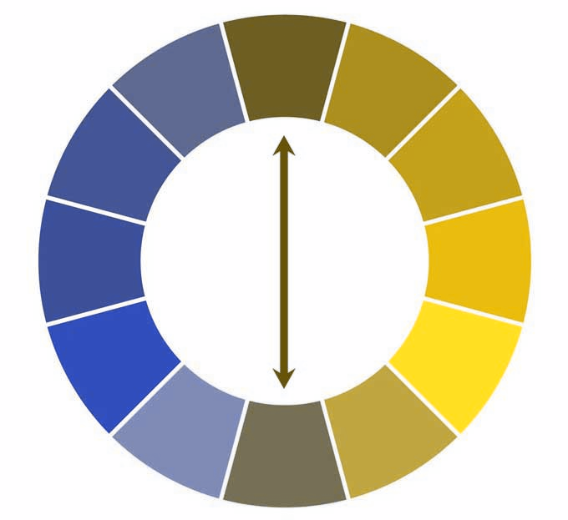
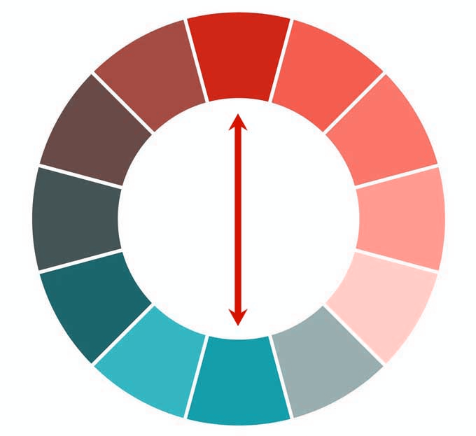
色覚異常とは
症状
色覚異常とは、色の判別が難しかったり、正常な色覚とは色が異なって見えてしまう症状のこと。
色覚異常の種類
代表的な色覚異常と、その色の感じ方のシミュレーション例
通常
(全ての色を判別できる)
Ⅰ型
(赤色を判別しにくい)
Ⅱ型
(緑色を判別しにくい)
Ⅲ型
(青色を判別しにくい)
シミュレーション: https://nazo.main.jp/prog/image/cvsim.html

Slide 8
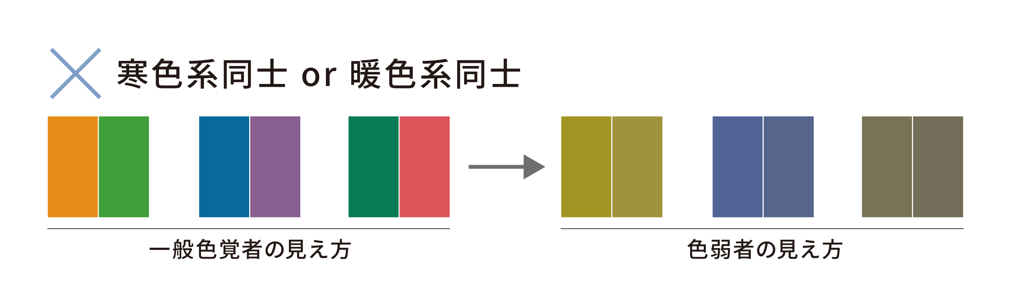
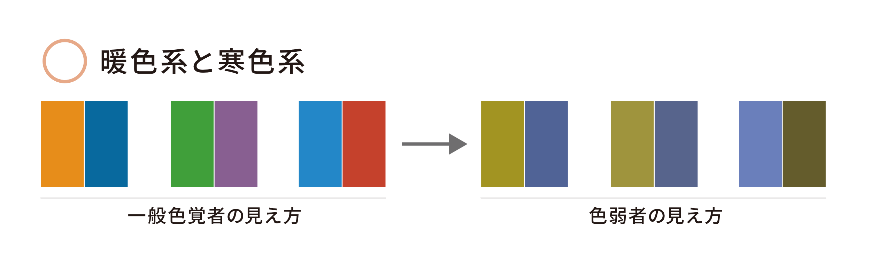
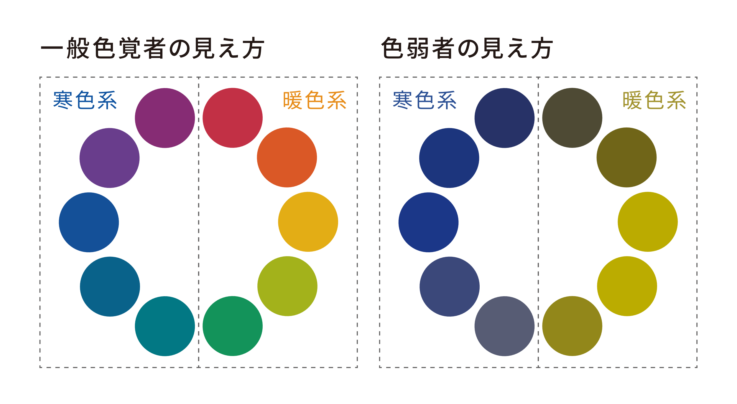
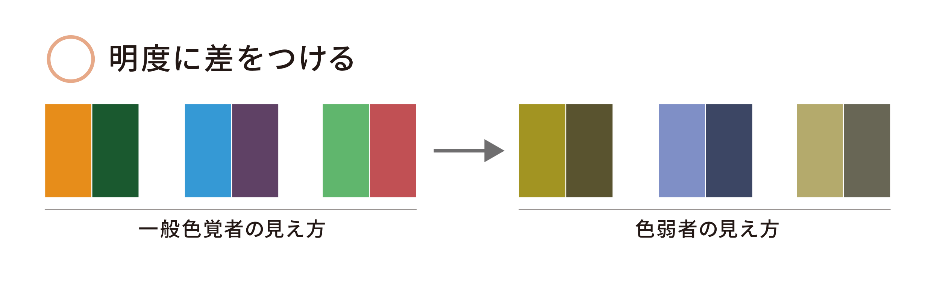
色覚異常とWebデザイン
配色
暖色同士や寒色同士、同じ明度の色同士のような、色覚障害者が見分けにくい色の組み合わせを避ける
引用: https://tsutawarudesign.com/universal1.html

Slide 9
人間の視覚的特性とWebデザイン
コントラスト: 明るい部分と暗い部分の明るさの比のこと
CCOHSの研究結果
10 : 1 – 20 : 1 の比が
人間が敏感な範囲
10 : 1 以上は変化を
感じにくいという結果も
医学論文のレビュー
モニターコントラストは
60% – 70% が快適な人が多い
→ WCAGコントラストだと
12.6 - 14.7 : 1 ぐらい
WCAGのガイドライン
4.5 : 1 以上のコントラスト比を確保する
参考
https://waic.jp/translations/WCAG20
https://www.ccigs.ca/oshanswers/ergonomics/office/color.html
https://pmc.ncbi.nim.nih.gov/articles/PMC9434525/
明るさ 100%
明るさ 22%
( 4.5 : 1 )

Slide 10
仮説
Hypothesis

Slide 11
仮説
「色覚障害者に向けてWebサイトをデザインすると、
一般人からすると見づらいものになるのではないか？」
具体例
‣ 見分けやすいように色のコントラストを高くする → 目がチカチカする
‣ 読みやすいように文字を大きくする → スクロールが増えて使い勝手が悪くなる

Slide 12
行った実験
Our Experiment

Slide 13
行った実験
色覚障害者向けに2025年度の桐蔭祭Webページ (HTML) を作成
CSSスタイルシートを使用してWebページの色調を作成
WebページをブラウザのWCAGのコントラストチェッカー拡張機能で ア) 通常色覚 イ）Ⅰ型色覚 ウ）Ⅱ型色覚 エ）Ⅲ型色覚 の4種のコントラスト値を取得
取得した値を比較・解析して見え方の違いを探る
Chromeウェブストアにて配信されている拡張機能
https://chromewebstore.google.com/detail/wcag-color-contrast-check/plnahcmalebffmaghcpcmpaciebdhgdf

Slide 14
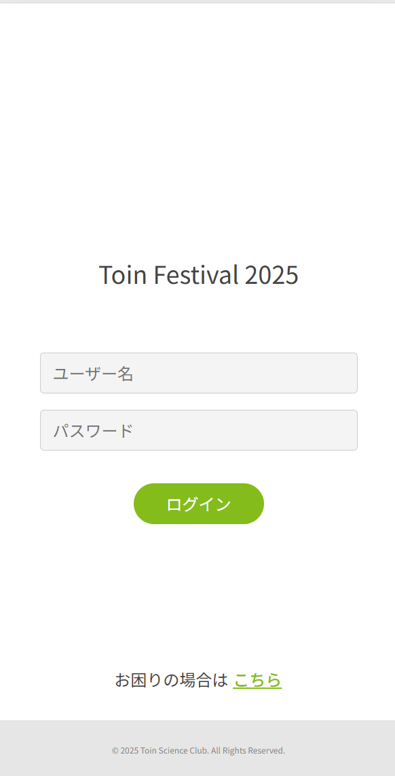
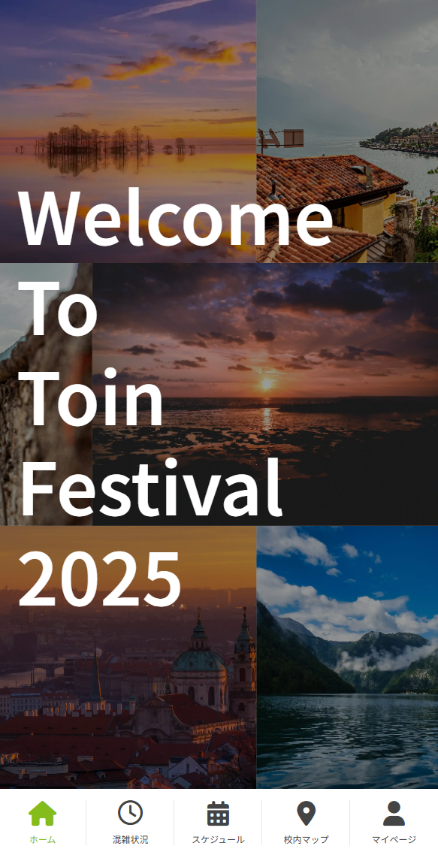
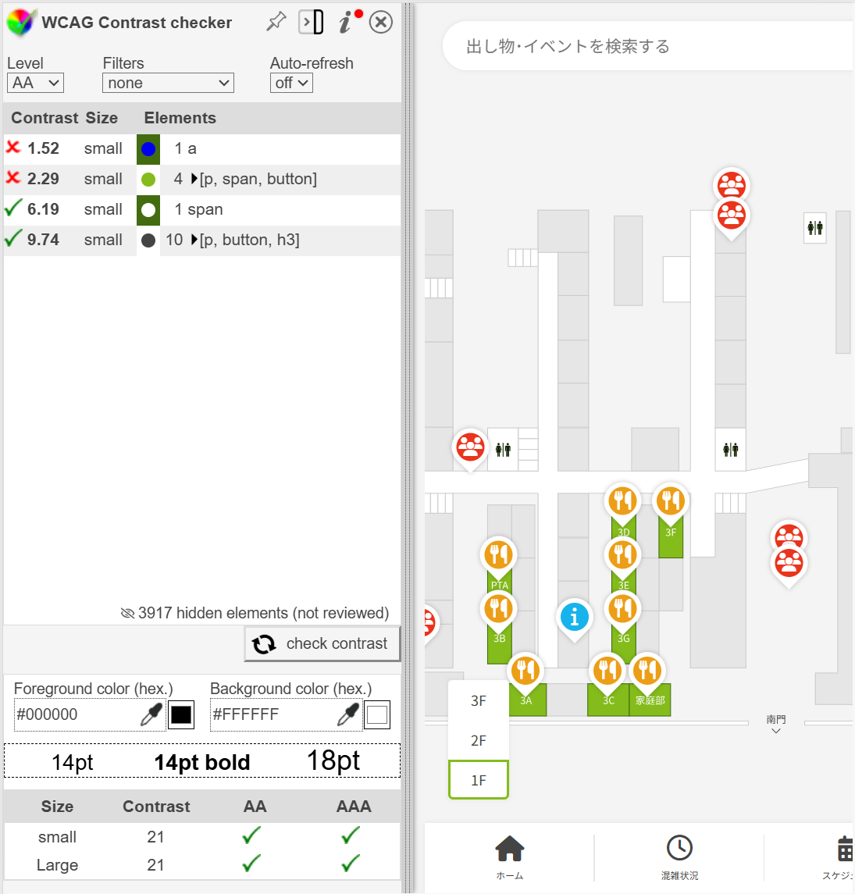
行った実験
作成したWebサイト
コントラストの計測

Slide 15
実験結果
Results

Slide 16
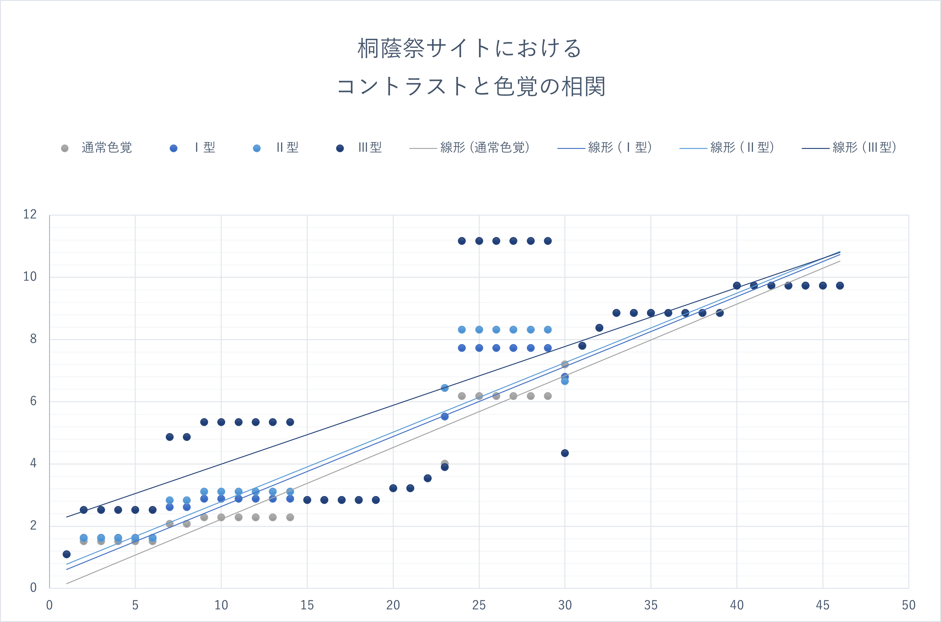

Slide 17
結論と展望
Conclusion & Visions

Slide 18
結論と展望
色覚障害者向けにデザインされたWebサイトにおいて、
Ⅰ型/Ⅱ型/Ⅲ型 から見たコントラスト比
一般人 から見たコントラスト比
>
色覚障害者向けにWebサイトをデザインしても、
一般人にとって見づらいものにはならない
色覚障害者向けにデザインすることで、誰にとっても見やすいサイトをつくることができる
→ 今後のサイト作成に活かしていく

Slide 19
視覚とWebデザインの関係
グループ18 | 3G - 寺田侑史・3F – 安部律希
ご清聴ありがとうございました。

Slide 20
視覚とWebデザインの関係
グループ18 | 3G - 寺田侑史 ・ 3F - 安部律希

